Slide 1
Mapa de Entidades e Classes
Grupo Resgatando – TI
11 de Fevereiro de 2021

Slide 2
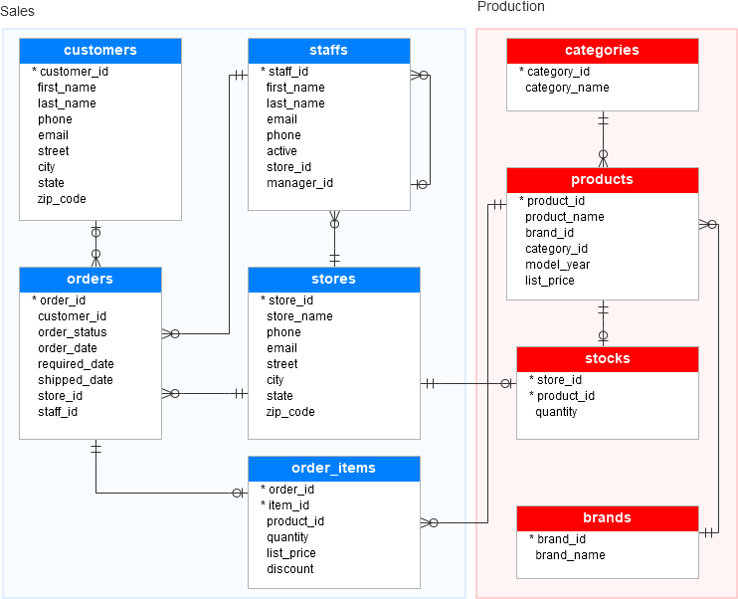
Exemplo de um Mapa de Entidades - Comércio

Slide 3
O que é uma classe? Uma classe é um tipo definido com base em uma entidade do mundo real.
A classe tem seus atributos e métodos próprios, para construção e também para operações sobre seus atributos
O que é uma instância? É um objeto pertencente a uma classe.
Spani – Atacadista
Cliente
Nome
RG
CPF
Data de Nascimento
Endereço
Telefone
email
Avelino – instância da classe cliente
Classe
Cadastrar
Alterar informações
Enviar comunicação
Excluir
Métodos da classe Cliente

Slide 4
Cliente 1
Base de Dados
Operacional
Aplicação
Aplicação
Cliente 2
Base de dados de Business Intelligence
...
Cliente N

Slide 5
SPANI ATACADO
Clientes
Lojas
Gerentes
Produtos
Funcionários
Distribuidores
Funcionários
Matrícula
Nome
Departamento
Função
Endereço
Idade
Sexo
Salário
Data de admissão
Produto
- Código do Produto
Descrição
Tipo
Fabricante
Distribuidor
Preço
Quantidade
Estoque
Cliente
- Código de Identificação
-Nome
RG
CPF
Telefone
Email
Endereço
Idade
Sexo
Lojas
- Código da Loja
Endereço
Telefone
Cidade
Estado
# Funcionários

